Slide 1
文献调研与研究设想
糖网病病灶引导的
眼底血管分割
从基础模型的细血管漏检，提出下一步研究问题
人工智能的临床应用实践
2026年9月
Notes:
这次汇报主要介绍选题依据。我们先了解眼底血管分割的已有研究，再用基础模型做了初步尝试。模型结果让我们注意到糖网病组的细血管漏检，接下来会说明文献给了我们什么启发，以及准备怎样进一步研究。

Slide 2
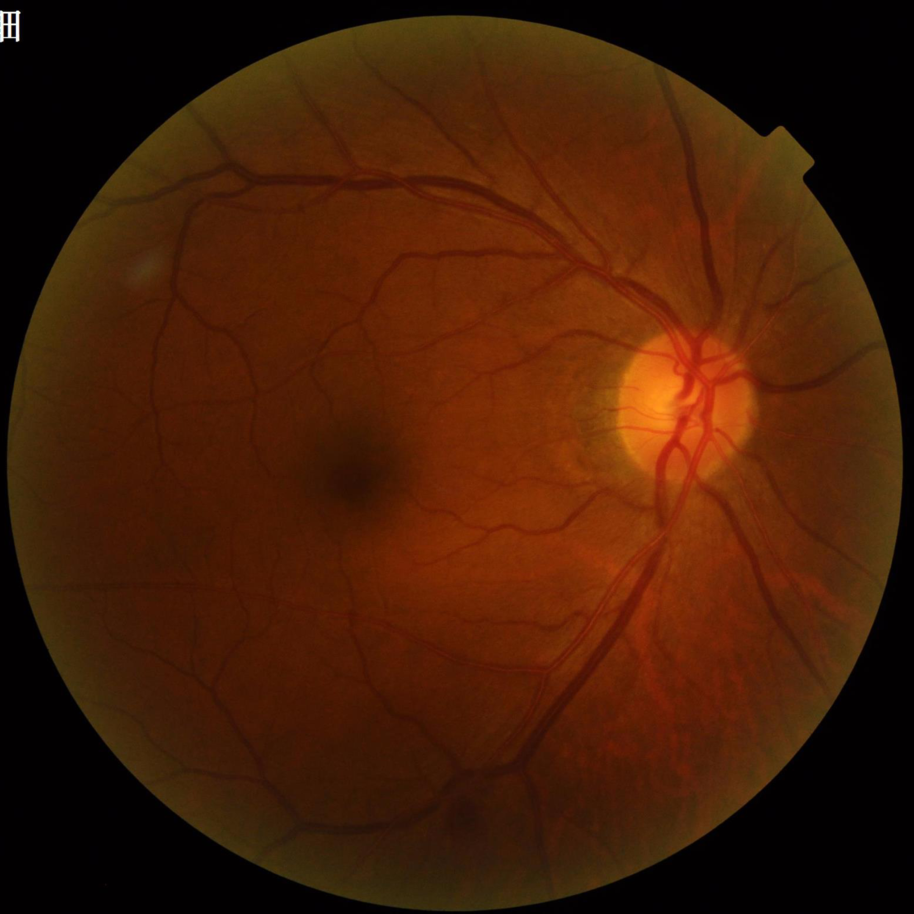
临床场景：糖尿病患者的眼底检查
眼底检查帮助医生发现视网膜病变；本项目关注其中的血管图像分析
医生看什么
结合眼底检查观察出血、渗出等病灶，
判断病变情况及后续检查、随访需要。
我们的研究能补充什么
先准确提取血管，再计算密度等指标。
细血管漏掉或背景误检，都可能使测量偏离。
当前验证图像分析准确性，尚未验证诊疗获益。
临床背景：[8]及美国国立糖尿病研究所。血管量化：[7]。左图为FIVES眼底示例[1]。
02 / 12
Notes:
糖尿病患者的眼底检查，需要医生观察视网膜病变。即使视力暂时没有明显变化，也可能存在眼底问题。我们关注的是图像分析环节：先把血管提取准确，再用于密度等形态测量。模型可以作为量化研究的一步，但目前不能替代医生判断，也没有证明能改善诊断或治疗。
Jin K, et al. FIVES: A Fundus Image Dataset for Artificial Intelligence based Vessel Segmentation. Scientific Data, 2022, 9:475.
https://doi.org/10.1038/s41597-022-01564-3
Zhou Y, et al. AutoMorph: Automated Retinal Vascular Morphology Quantification Via a Deep Learning Pipeline. TVST, 2022, 11(7):12.
https://doi.org/10.1167/tvst.11.7.12
American Diabetes Association. Retinopathy, Neuropathy, and Foot Care: Standards of Care in Diabetes—2026. Diabetes Care, 2026.
https://doi.org/10.2337/dc26-s012
临床场景补充来源：https://www.niddk.nih.gov/health-information/diabetes/overview/preventing-problems/diabetic-eye-disease

Slide 3
方法演进：从按形状找血管，到检查细血管和测量
代表性发展脉络；后续方向相互补充，并非后一种方法完全取代前一种
早期：按规则提取 | 深度学习：从标注学习 | 进一步关注细结构 | 扩展到测量与适用性
匹配滤波（1989）[9] | U-Net [2] | 多尺度（2019）[4] 细结构监督（2024）[3] | 自动形态量化（2022）[7] 跨疾病评价（2024）[2]
利用血管的灰度和形状， 寻找细长结构。 | 输入图像和人工标注， 自动学习血管特征。 | 关注细分支、连接和 病灶背景的区分。 | 检查密度等测量， 并比较疾病与图像质量。
仍待解决：分割得分较高，是否就能把糖网病图像中的细血管找准？
早期匹配滤波[9]；分割网络与跨疾病评价[2]；多尺度与细结构监督[3,4]；形态量化[7]。
03 / 12
Notes:
早期方法主要根据血管的灰度和形状设计规则，例如1989年的匹配滤波。深度学习让模型从人工标注中学习血管特征。之后，多尺度方法和细结构监督进一步关注细分支及连接。同时，另一条研究线开始检查分割是否能支持准确测量，以及换疾病或图像质量后表现如何。这些是相互补充的方向，不是严格分代。我们选择基础的 U-Net，先检查糖网病图像中的细血管是否找得准。
Fadugba J, et al. Benchmarking Retinal Blood Vessel Segmentation Models for Cross-Dataset and Cross-Disease Generalization. arXiv, 2024.
https://arxiv.org/abs/2406.14994
Kirchhoff Y, et al. Skeleton Recall Loss for Connectivity Conserving and Resource Efficient Segmentation of Thin Tubular Structures. ECCV, 2024.
https://arxiv.org/abs/2404.03010
Jiang Y, et al. Retinal Vessels Segmentation Based on Dilated Multi-Scale Convolutional Neural Network. arXiv, 2019.
https://arxiv.org/abs/1904.05644
Zhou Y, et al. AutoMorph: Automated Retinal Vascular Morphology Quantification Via a Deep Learning Pipeline. TVST, 2022, 11(7):12.
https://doi.org/10.1167/tvst.11.7.12
Chaudhuri S, et al. Detection of blood vessels in retinal images using two-dimensional matched filters. IEEE TMI, 1989, 8(3):263–269.
https://doi.org/10.1109/42.34715

Slide 4
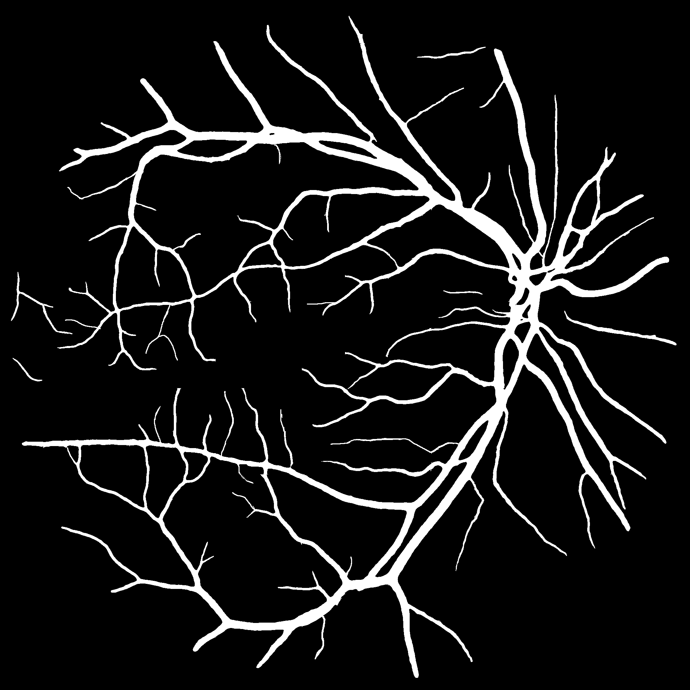
我们的基础尝试：训练一个血管分割模型
输入眼底照片，输出血管位置；与人工标注比较
眼底血管数据集 FIVES
470 张训练，118 张开发
基础模型 M0：U-Net
交叉熵（BCE）与 Dice 损失，训练 10,000 步
完成整张图像预测与逐图评价
这一步的作用：发现问题，为选题提供依据。
人工血管标注示例
本地 M0 开发记录；FIVES 数据与人工标注来源：[1]。右图是人工标注，不是模型预测。
04 / 12
Notes:
我们已经完成基础模型M0的训练和开发集评价。使用FIVES，训练470张，开发118张，另有12张暂缓使用，官方测试集没有参与本次分析。模型采用U-Net和BCE加Dice损失，训练一万步。右图是人工血管标注，用来说明模型学习和评价的目标。这部分用于帮助提出问题，不作为最终方法有效性的证明。
Jin K, et al. FIVES: A Fundus Image Dataset for Artificial Intelligence based Vessel Segmentation. Scientific Data, 2022, 9:475.
https://doi.org/10.1038/s41597-022-01564-3
FIVES官方规模800张、训练/测试600/200；本地开发从官方训练侧划出。

Slide 5
糖网病组的细血管召回偏低
即使只比较质量标签良好的图像，差异仍然存在
细血管召回率（%）
质量良好时仍相差
10.36
个百分点
糖网病 20 张，正常 29 张
全部图像比较：各 30 张
质量良好：光照/颜色、清晰度、对比度标签均为1。疾病本身也可能影响质量。
M0 同一开发集上的追加探索分析；单种子、阈值0.5，不能据此认定病灶导致遗漏。
05 / 12
Notes:
全部图像中，糖网病组细血管召回是68.45%，正常组是82.75%。按图像质量重新分组后，在质量标签良好的图像中，糖网病组为72.74%，正常组为83.10%，仍低10.36个百分点。这让我们决定继续调查细血管漏检。质量标签只描述图像表现，疾病也可能影响质量，所以这里不能直接归因于病灶。
来源：../quality_quickcheck_20260913/追加验证报告.md。d1：参考细骨架半径≤4原图像素，允许到预测血管1像素距离，图像宏平均。质量良好D−N图像级bootstrap95%描述性区间[-16.46,-4.58]个百分点；低质量正常图仅1张。非独立验证，非物理血管直径。

Slide 6
围绕这个现象，我们进一步查了什么
围绕疾病差异、细血管遗漏，以及病灶和血管的关系继续检索
想弄清的问题 | 中文检索主题 | 关注的文献
疾病和质量是否影响分割 | 眼底血管分割 疾病差异、图像质量 | 跨疾病评价 [2]
细血管为什么容易漏掉 | 细血管、骨架召回 多尺度血管分割 | 细结构、多尺度方法 [3,4]
病灶信息能不能提供帮助 | 病灶与血管关系 糖尿病视网膜病变、分割 | 病灶关系、配对标注 [5,6]
重点看任务、标注和比较方式，区分“血管分割”与“病灶分割”。
2026-09-13补充核对预印本与期刊论文页面。本轮为针对性调研，非系统综述。
06 / 12
Notes:
我们围绕三个方向继续查文献：疾病和质量、细血管遗漏，以及病灶和血管之间的关系。本轮核对了arXiv和期刊页面，以摘要和任务说明为主，不把这些都称为全文精读，也不虚构系统筛选的篇数。特别要区分输出血管的研究和输出病灶的研究，它们可以提供启发，但回答的问题不同。
Fadugba J, et al. Benchmarking Retinal Blood Vessel Segmentation Models for Cross-Dataset and Cross-Disease Generalization. arXiv, 2024.
https://arxiv.org/abs/2406.14994
Kirchhoff Y, et al. Skeleton Recall Loss for Connectivity Conserving and Resource Efficient Segmentation of Thin Tubular Structures. ECCV, 2024.
https://arxiv.org/abs/2404.03010
Jiang Y, et al. Retinal Vessels Segmentation Based on Dilated Multi-Scale Convolutional Neural Network. arXiv, 2019.
https://arxiv.org/abs/1904.05644
Huang S, et al. RTNet: Relation Transformer Network for Diabetic Retinopathy Multi-lesion Segmentation. IEEE TMI, 2022.
https://arxiv.org/abs/2201.11037
Lepetit-Aimon G, et al. MAPLES-DR: MESSIDOR Anatomical and Pathological Labels for Explainable Screening of Diabetic Retinopathy. Scientific Data, 2024, 11:914.
https://doi.org/10.1038/s41597-024-03739-6

Slide 7
代表性研究：解决了什么，还需要检查什么
把方法演进落到具体问题：细血管能否找准，测量能否可靠
研究方向与代表工作 | 已有进展 | 对本项目的启发与限制
D-Net 多尺度提取 [4] | 利用不同尺度的特征区分血管与背景 | 关注细血管，但还要检查糖网病亚组
Skeleton Recall 损失 [3] | 训练时强调细结构的召回和连接 | 少漏血管的同时，也要检查误检
跨疾病评价 [2] | 比较疾病和图像质量下的分割表现 | 疾病差异不能直接归因于病灶
RTNet 病灶分割 [5] | 利用血管信息改善病灶识别 | 提供关系启发，任务方向与我们不同
配对标注与形态量化 [6,7] | 提供病灶、血管标注和形态测量方法 | 可以检验局部遗漏及其测量影响
文献[2–7]。病灶分割与血管分割是不同任务；相关方法不能直接证明本研究设想有效。
07 / 12
Notes:
前一页讲的是发展脉络，这里看每条方向留下的问题。多尺度和细结构监督关注血管本身；跨疾病研究提醒我们检查图像质量；血管辅助病灶分割则提供了利用二者关系的启发。但这些都不能代替我们对病灶附近血管遗漏的直接验证。配对标注和形态量化方法，让我们能够同时看遗漏发生在哪里，以及是否影响密度测量。
Fadugba J, et al. Benchmarking Retinal Blood Vessel Segmentation Models for Cross-Dataset and Cross-Disease Generalization. arXiv, 2024.
https://arxiv.org/abs/2406.14994
Kirchhoff Y, et al. Skeleton Recall Loss for Connectivity Conserving and Resource Efficient Segmentation of Thin Tubular Structures. ECCV, 2024.
https://arxiv.org/abs/2404.03010
Jiang Y, et al. Retinal Vessels Segmentation Based on Dilated Multi-Scale Convolutional Neural Network. arXiv, 2019.
https://arxiv.org/abs/1904.05644
Huang S, et al. RTNet: Relation Transformer Network for Diabetic Retinopathy Multi-lesion Segmentation. IEEE TMI, 2022.
https://arxiv.org/abs/2201.11037
Lepetit-Aimon G, et al. MAPLES-DR: MESSIDOR Anatomical and Pathological Labels for Explainable Screening of Diabetic Retinopathy. Scientific Data, 2024, 11:914.
https://doi.org/10.1038/s41597-024-03739-6
Zhou Y, et al. AutoMorph: Automated Retinal Vascular Morphology Quantification Via a Deep Learning Pipeline. TVST, 2022, 11(7):12.
https://doi.org/10.1167/tvst.11.7.12

Slide 8
我们想进一步回答：遗漏集中在病灶附近吗
从“哪个疾病组表现较差”，进一步看“图像中的哪些位置容易出错”
已有观察
糖网病组细血管召回偏低，
质量良好时仍有差异。
还不知道
这些遗漏是否更多出现在病灶附近？
如果是，训练时重点关注这些区域会有帮助吗？
研究问题由本地观察与文献启发提出；目前没有病灶邻域验证结果。
08 / 12
Notes:
我们的结果目前只告诉我们疾病分组有差异，还没有定位到病灶附近。下一步要把问题从哪个组差，推进到哪里容易出错。这里是待验证的问题，不声称前人从未研究过，也不把糖网病组表现较差直接解释成病灶的影响。
Jiang Y, et al. Retinal Vessels Segmentation Based on Dilated Multi-Scale Convolutional Neural Network. arXiv, 2019.
https://arxiv.org/abs/1904.05644
Huang S, et al. RTNet: Relation Transformer Network for Diabetic Retinopathy Multi-lesion Segmentation. IEEE TMI, 2022.
https://arxiv.org/abs/2201.11037
Lepetit-Aimon G, et al. MAPLES-DR: MESSIDOR Anatomical and Pathological Labels for Explainable Screening of Diabetic Retinopathy. Scientific Data, 2024, 11:914.
https://doi.org/10.1038/s41597-024-03739-6

Slide 9

初步设想：训练时多关注病灶附近
先检查局部遗漏，再决定是否尝试病灶附近加权
先比较区域内外
根据病灶标注规定范围，
检查这里是否更容易漏掉细血管。
若存在局部问题，再尝试加权
计算训练误差时，提高这一区域的权重。
人工血管标注不变，使用时仍只输入照片。
浅色：血管 红色：病灶
黄色圈：拟分析的附近区域
方法示意，不是实验结果。病灶引导能否改善血管分割，尚待验证。
09 / 12
Notes:
图中黄色圈只是方法示意。先用病灶标注规定分析范围，比较区域内外的细血管遗漏。如果问题确实存在，再在训练误差中提高病灶附近的权重。血管标注仍是真实答案。病灶标注帮助训练和评价，实际使用模型时不要求先画病灶。我们还没有验证这种加权有效。
Lepetit-Aimon G, et al. MAPLES-DR: MESSIDOR Anatomical and Pathological Labels for Explainable Screening of Diabetic Retinopathy. Scientific Data, 2024, 11:914.
https://doi.org/10.1038/s41597-024-03739-6

Slide 10
在 FIVES 基础上，考虑哪些补充数据集
FIVES 已用于基础模型与疾病亚组分析，下一步需要补足病灶标注
备选数据集 | 主要内容与用途 | 申请 / 获取难度
MAPLES-DR | 198张，同图血管与病灶标注 可直接分析病灶附近的血管遗漏 | 中：标注公开下载 原图需另填 MESSIDOR 表单
HRF | 45张，正常、糖网病、青光眼各15张 有血管标注，适合补充跨数据集验证 | 低：官网公开下载 无完整病灶分割标注
DRIVE | 40张，血管分割基准 可比较外部表现，缺少病灶配对标注 | 待核实：官方提供下载入口 当前申请要求需确认
IDRiD | 516张分级，81张有像素级病灶标注 适合病灶研究，缺少血管分割标注 | 较低：IEEE DataPort 公开数据 需准备平台账号
现阶段选择 FIVES + MAPLES-DR
FIVES：已有基础模型和亚组结果，可继续作为研究起点。
MAPLES-DR：同时有血管与病灶标注，能直接检验病灶附近是否更易漏检。
获取难度按公开流程估计，不代表审批时长。来源及获取入口见本页备注。
10 / 12
Notes:
我们先以FIVES和MAPLES-DR作为当前数据组合。FIVES已经完成基础模型和疾病亚组分析，因此可以继续利用现有工作。为了检查病灶附近的血管漏检，最关键的补充是同一张图像上同时有病灶和血管标注，MAPLES-DR符合这一要求。HRF有糖网病组和血管标注，可以留作后续外部验证。DRIVE也是常用血管分割基准，但缺少病灶配对标注。IDRiD虽然有病灶标注，却缺少我们所需的血管分割标注。选择依据主要是研究问题和标注是否匹配。MAPLES标注可直接下载，原图需另经MESSIDOR获取，本机目前尚未配齐。获取难度是按公开步骤的估计，未实际提交申请。MAPLES官方138张训练、60张测试，训练侧需另留开发图。若进行加权实验，两组保持数据、模型起点和训练步数相同，测试图不用于调参。
Jin K, et al. FIVES: A Fundus Image Dataset for Artificial Intelligence based Vessel Segmentation. Scientific Data, 2022, 9:475.
https://doi.org/10.1038/s41597-022-01564-3
Lepetit-Aimon G, et al. MAPLES-DR: MESSIDOR Anatomical and Pathological Labels for Explainable Screening of Diabetic Retinopathy. Scientific Data, 2024, 11:914.
https://doi.org/10.1038/s41597-024-03739-6
数据来源（2026-09-13核对）：
MAPLES-DR：https://liv4d.github.io/MAPLES-DR/en/
MESSIDOR原图：https://www.adcis.net/en/third-party/messidor/
HRF：https://www5.cs.fau.de/research/data/fundus-images/
DRIVE：https://drive.grand-challenge.org/DRIVE/
DRIVE下载：https://drive.grand-challenge.org/Download/
IDRiD：https://idrid.grand-challenge.org/Data/
IDRiD获取：https://ieee-dataport.org/open-access/indian-diabetic-retinopathy-image-dataset-idrid
IEEE账号：https://innovate.ieee.org/dataport-update/
DRIVE官网说明测试标签不公开，当前采用在线提交评价。不要将历史镜像标签等同于当前官方下载内容。内部状态：新损失训练仍暂停。

Slide 11
当前结论与下一步
已有发现、研究问题与后续验证
01 已有发现
02 研究问题
03 下一步
糖网病组的
细血管召回偏低
遗漏是否集中
在病灶附近？
准备配对标注
完成局部分析
→
→
质量标签良好时，
仍低于正常组
若存在局部遗漏，
训练时重点关注这些区域
能否改善细血管分割？
比较病灶邻域内外，
再按预定方案决定
是否开展局部加权训练。
10.36 个百分点
先确定遗漏发生在哪里，再判断病灶引导是否值得尝试。
当前为开发集探索分析，尚无病灶附近分析或局部加权有效性的验证结果。
11 / 12
Notes:
这一页用三步概括当前进展。第一，我们已经看到糖网病组细血管召回偏低，在质量标签良好的图像中仍低10.36个百分点。第二，这个现象提出了进一步的问题：遗漏是否集中在病灶附近，以及关注这些区域能否改善分割。第三，准备同图的血管与病灶标注，先完成区域内外的误差分析，再按预定方案决定是否开展加权训练。目前的亚组差异不能直接证明病灶导致遗漏，也不能证明加权有效。

Slide 12
主要参考文献
完整链接同时保留在备注和配套讲稿中
编号 | 文献信息 | 本汇报用途
[1] | Jin K, et al. FIVES: A Fundus Image Dataset for Artificial Intelligence based Vessel Segmentation. Scientific Data, 2022, 9:475. | 基础数据
[2] | Fadugba J, et al. Benchmarking Retinal Blood Vessel Segmentation Models for Cross-Dataset and Cross-Disease Generalization. arXiv, 2024. | 疾病与质量
[3] | Kirchhoff Y, et al. Skeleton Recall Loss for Connectivity Conserving and Resource Efficient Segmentation of Thin Tubular Structures. ECCV, 2024. | 细结构监督
[4] | Jiang Y, et al. Retinal Vessels Segmentation Based on Dilated Multi-Scale Convolutional Neural Network. arXiv, 2019. | 细血管与病灶
[5] | Huang S, et al. RTNet: Relation Transformer Network for Diabetic Retinopathy Multi-lesion Segmentation. IEEE TMI, 2022. | 血管与病灶关系
[6] | Lepetit-Aimon G, et al. MAPLES-DR: MESSIDOR Anatomical and Pathological Labels for Explainable Screening of Diabetic Retinopathy. Scientific Data, 2024, 11:914. | 同图配对标注
[7] | Zhou Y, et al. AutoMorph: Automated Retinal Vascular Morphology Quantification Via a Deep Learning Pipeline. TVST, 2022, 11(7):12. | 血管形态测量
[8] | American Diabetes Association. Retinopathy, Neuropathy, and Foot Care: Standards of Care in Diabetes—2026. Diabetes Care, 2026. | 临床背景
[9] | Chaudhuri S, et al. Detection of blood vessels in retinal images using two-dimensional matched filters. IEEE TMI, 1989, 8(3):263–269. | 早期血管提取
12 / 12
Notes:
这里列出本次汇报引用的主要文献，分别支持临床背景、基础数据、已有方法和后续数据选择。
Jin K, et al. FIVES: A Fundus Image Dataset for Artificial Intelligence based Vessel Segmentation. Scientific Data, 2022, 9:475.
https://doi.org/10.1038/s41597-022-01564-3
Fadugba J, et al. Benchmarking Retinal Blood Vessel Segmentation Models for Cross-Dataset and Cross-Disease Generalization. arXiv, 2024.
https://arxiv.org/abs/2406.14994
Kirchhoff Y, et al. Skeleton Recall Loss for Connectivity Conserving and Resource Efficient Segmentation of Thin Tubular Structures. ECCV, 2024.
https://arxiv.org/abs/2404.03010
Jiang Y, et al. Retinal Vessels Segmentation Based on Dilated Multi-Scale Convolutional Neural Network. arXiv, 2019.
https://arxiv.org/abs/1904.05644
Huang S, et al. RTNet: Relation Transformer Network for Diabetic Retinopathy Multi-lesion Segmentation. IEEE TMI, 2022.
https://arxiv.org/abs/2201.11037
Lepetit-Aimon G, et al. MAPLES-DR: MESSIDOR Anatomical and Pathological Labels for Explainable Screening of Diabetic Retinopathy. Scientific Data, 2024, 11:914.
https://doi.org/10.1038/s41597-024-03739-6
Zhou Y, et al. AutoMorph: Automated Retinal Vascular Morphology Quantification Via a Deep Learning Pipeline. TVST, 2022, 11(7):12.
https://doi.org/10.1167/tvst.11.7.12
American Diabetes Association. Retinopathy, Neuropathy, and Foot Care: Standards of Care in Diabetes—2026. Diabetes Care, 2026.
https://doi.org/10.2337/dc26-s012
Chaudhuri S, et al. Detection of blood vessels in retinal images using two-dimensional matched filters. IEEE TMI, 1989, 8(3):263–269.
https://doi.org/10.1109/42.34715

